Slide 1

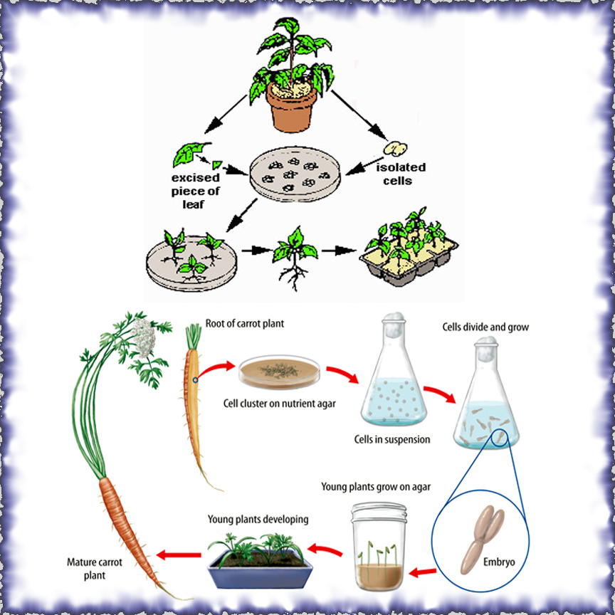

Slide 2

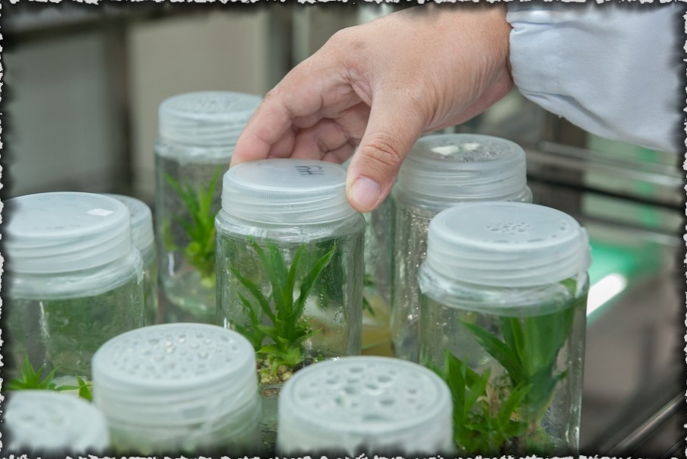
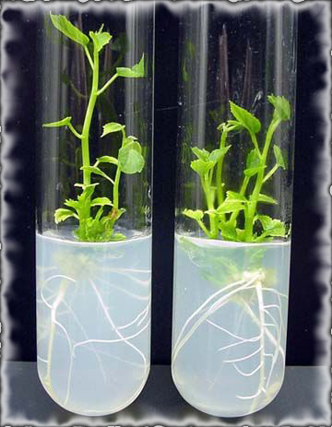
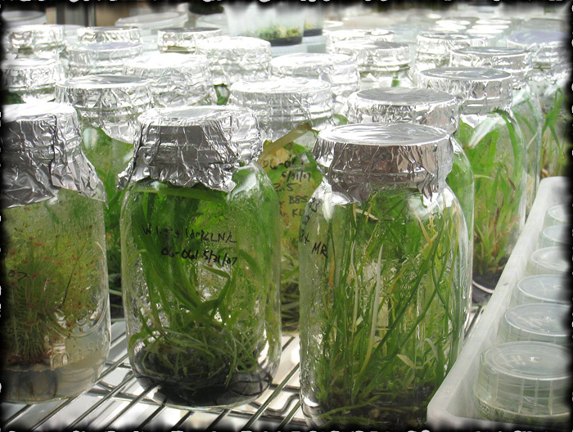
يقصد بها نمو خلايا أو أنسجة أو أجزاء نباتية مختلفة في أواني زجاجية وأحياناً بلاستيكية تحتوي على بيئات مغذية صناعية تتكون من العناصر الغذائية التي يحتاجها النبات ويتم ذلك تحت ظروف كاملة التعقيم.

Slide 3
Introductionالمقدمة
توجد عدد من الطرق لإكثار النباتات عن طريق زراعة الإنسجة في المختبر
تعتمد الخلايا والإنسجة على القدرة الكامنة (totipotency) لإنتاج نبات كامل.
لماذا تنجح مزارع الانسجه ؟
Totipotency:
  قدرة الخلايا على التمايز والتطور إلى نبات كامل عند وجود الظروف المناسبة للنمو. وهذا بسبب أن كل خلية لها قدرة جينية كامنة من النبات الأم.

Slide 4
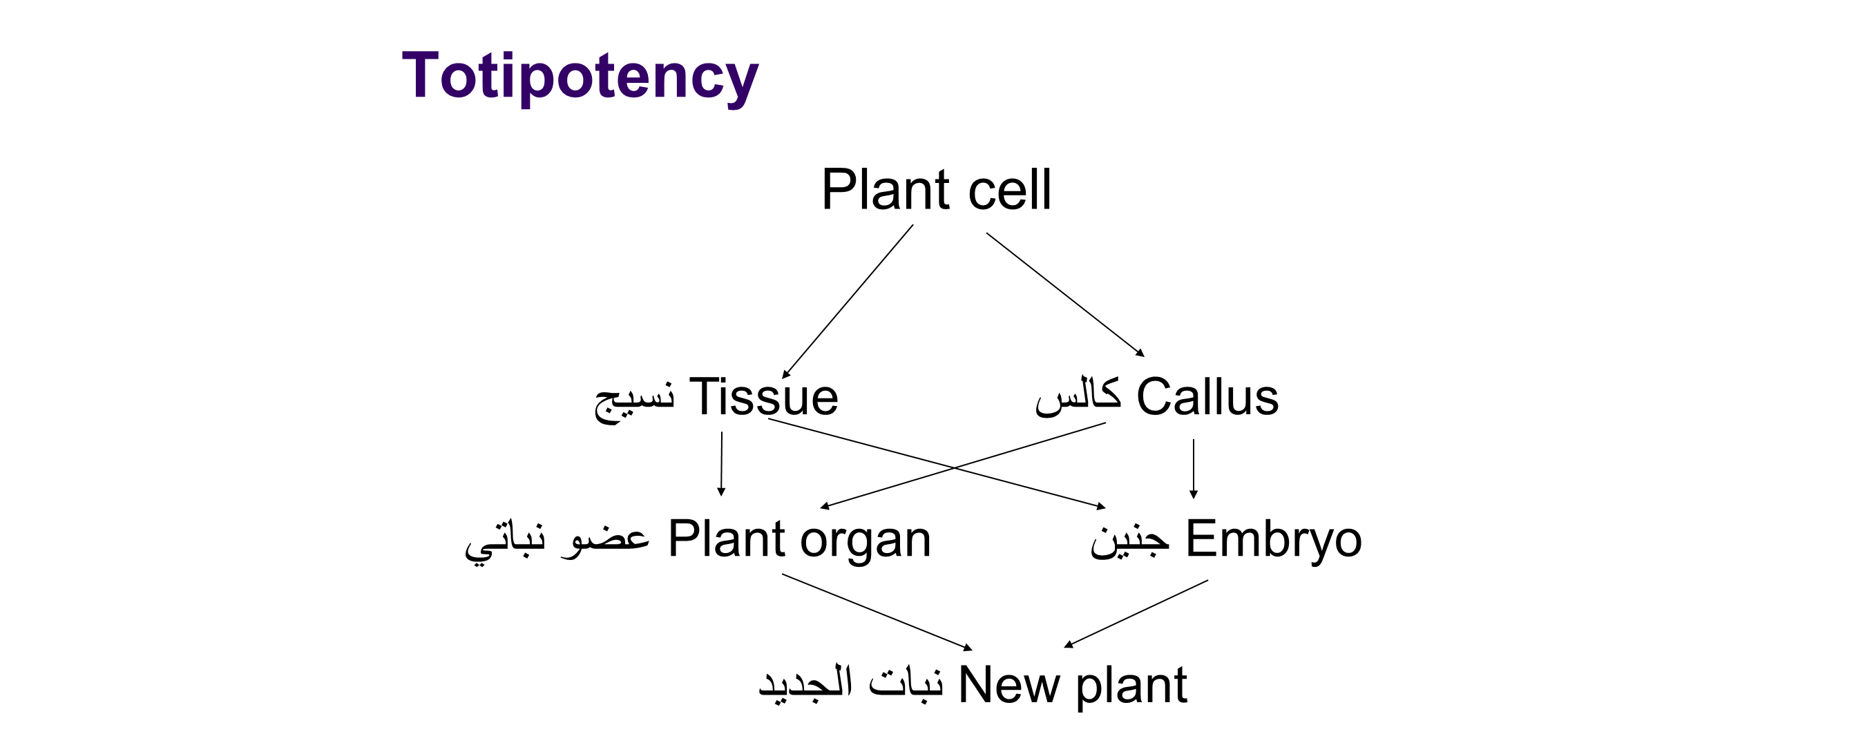

Slide 5

أنها تتم في حيز مكاني صغير نسبياً مقارنة بالزراعة التقليدية.
من الممكن توفير الظروف البيئية المثلى التي يحتاجها النبات.
أنها تتم بعيداً عن جميع الكائنات الحية من فطريات وبكتريا وفيروسات وحشرات.
أنها لا ترتبط بالنمط الطبيعي لتطور النبات ودورة حياته.
سهولة التعامل مع مزارع الخلايا والأنسجة لنباتات صعبة التداول أو المعالجة.
من أهم الخصائص أنها تتم في أواني زجاجية وتحت ظروف كاملة التعقيم.

Slide 6

عام 1838 وضع كلاً من العالمان (Shleiden and Schwann) نظرية أُطلِق عليها القدرة الكامنة للخلية (Cell Totipotency) وهي مقدرة الخلية النباتية على النمو والتكشف وتكوين نبات جديد .
هذه النظرية كانت أساس زراعة الأنسجة النباتية.

Slide 7
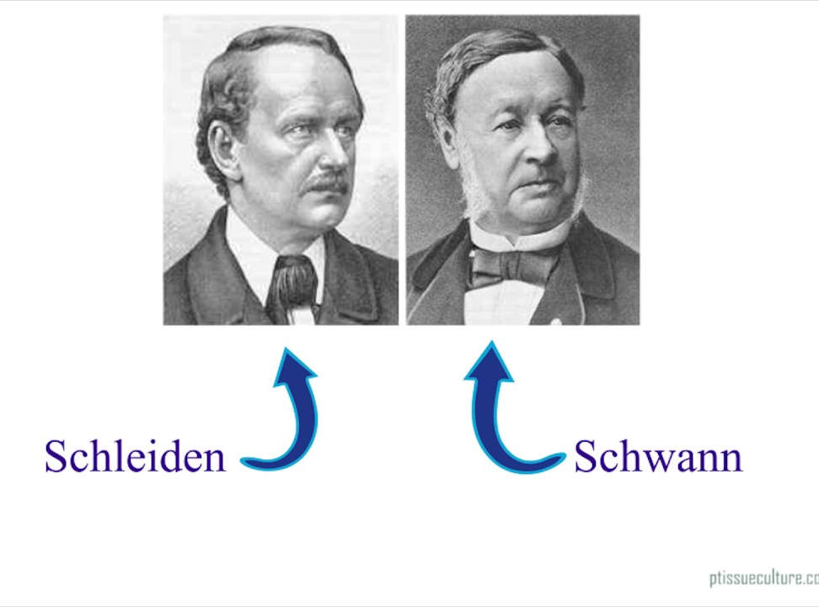

Slide 8
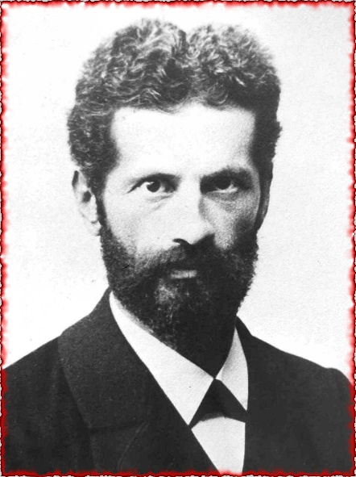
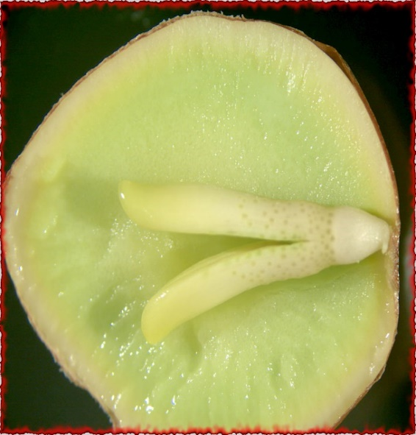
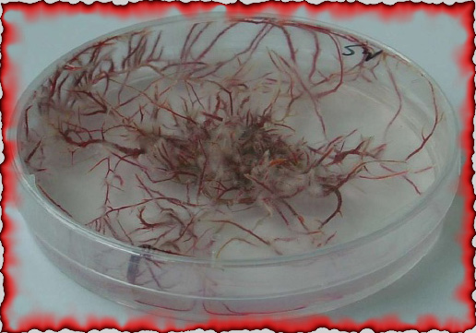
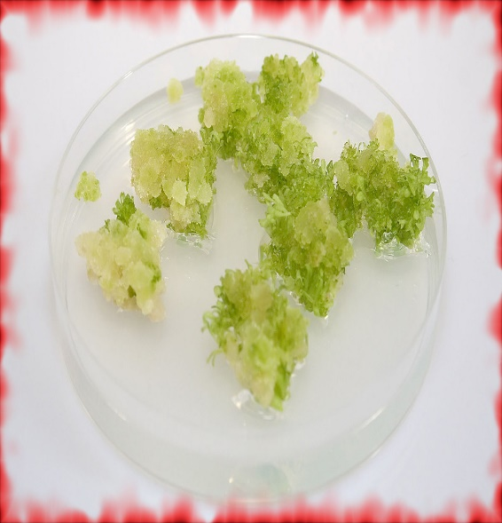
عام 1902 قام العالم (Haberlandt) بأول محاولة في زراعة الأنسجة وتحديد مشاكلها.
عام 1904 قام العالم (Hanging) بزراعة الأجنَّة لنباتات من العائلة الصليبية.
عام 1922 نجح العالم (Robbins) في الحصول على مزارع أنسجة لقمم الجذور النامية.
عام 1933 نجح العلماء (Gauther, Nobcourt and White) في الحصول على كالُس مستمر في النمو.

Slide 9
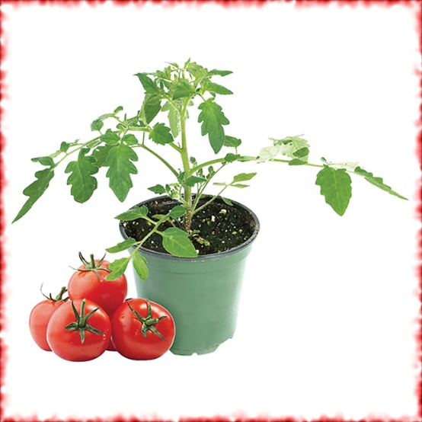
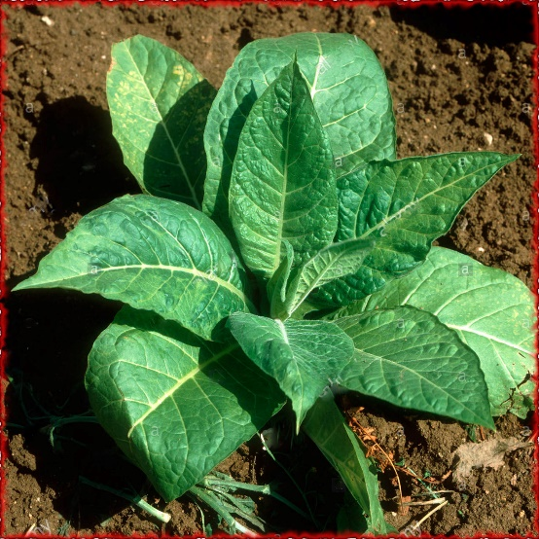
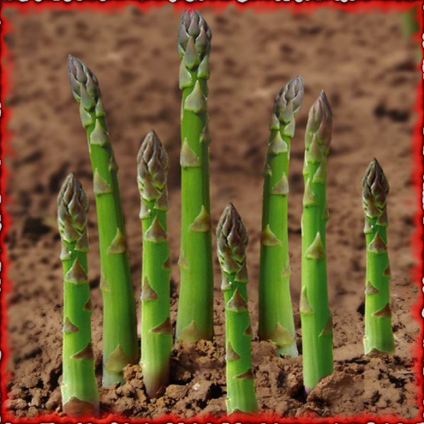
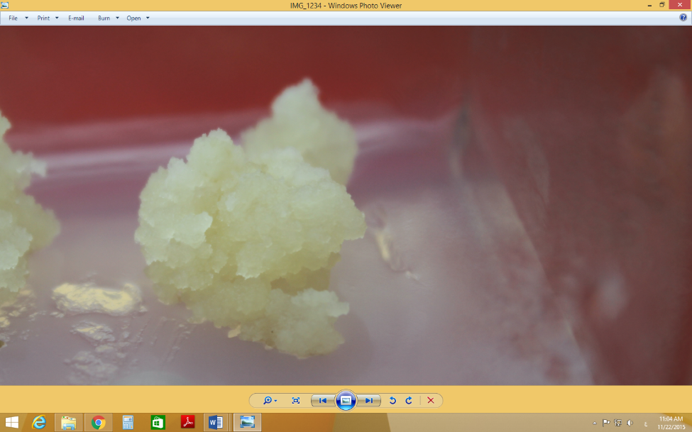
عام 1934 نجح العالم (White) في الحصول على مزارع أنسجة لجذور نباتات الطماطم.
عام 1944 قام العالم (Skoog) بدراسة تَكَشُّف البراعم العريضة للدخان معملياً.
عام 1945 قام العالم (Loo) بزراعة القمة النامية لنبات الإسبرجس (الهليون) (Asparagus).
عام 1946 حصل العالم (Ball) على أول نبات كامل من زراعة القمة النامية.
عام 1948 نجح العالمان (Skoog and Tsui) في تكوين السيقان والجذور في مزارع أنسجة نبات الدخان بتعديل نسبة الأُكسين إلى الأدنين في البيئة المغذِّية.

Slide 10
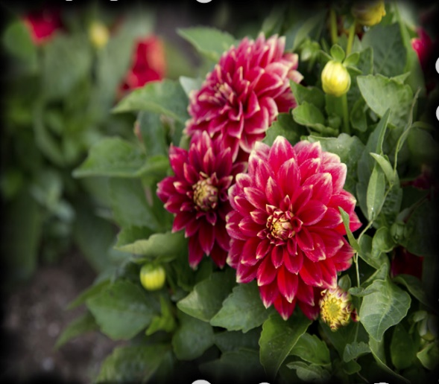
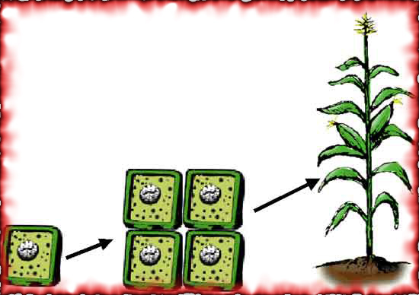
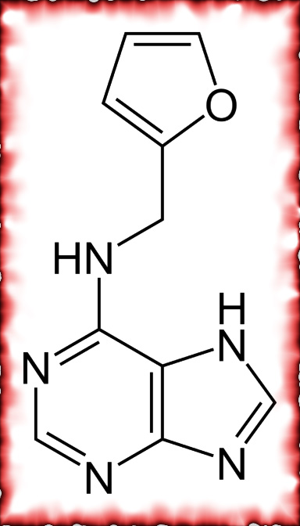
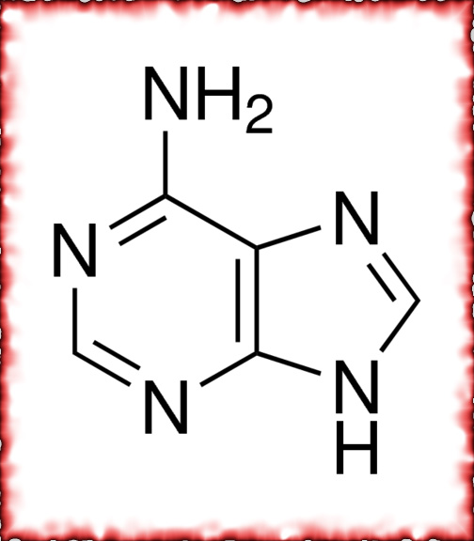
عام 1952 نجح العالمان (Morel and Martin) في الحصول على نباتات داليا (Dahlia) خالية من الأمراض الفيروسية بزراعة القمم المرستيمية.
عام 1954 نجح العالم (Muir et al.) في الحصول على أول نبات من زراعة خلية منفردة.
عام 1955 إكتشف العالم (Miller et al.) هرمون النمو الكينيتين كهرمون مهم لإنقسام الخلايا النباتية.
عام 1957 إكتشف العالمان (Skoog and Miller) دور الأوكسينات والسيتوكينينات في تنظيم تَكَشُّف البراعم والجذور.

Slide 11
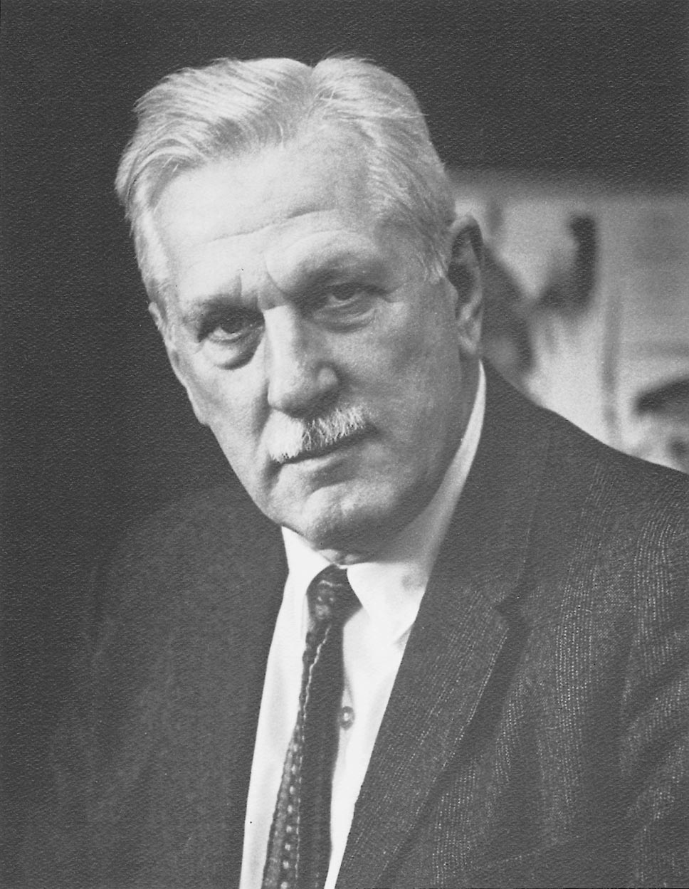
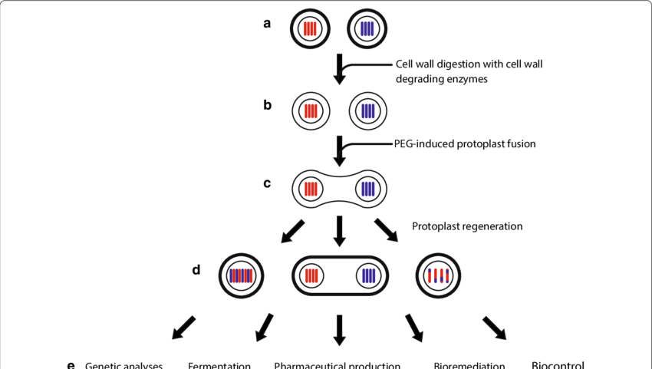
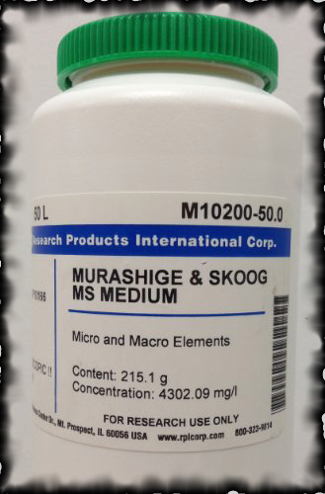
عام 1960 قام العالم (Morel) بإكثار الأوركيد (Orchid) بالقمم المرستيمية.
عام 1962 أعلن العالمان (Murashige and Skoog) عن تركيب البيئة المُغَذِّية (MS) والتي تُعْتَبَر أشهر البيئات المستخدمة في زراعة الأنسجة النباتية.
عام 1970 قام العالم (Power et al.) بأول محاولة ناجحة لدمج البروتوبلاست.
عام 1978 نجح العالم (Melcher et al.) في إجراء تهجين جسدي بين الطماطم والبطاطس.

Slide 12
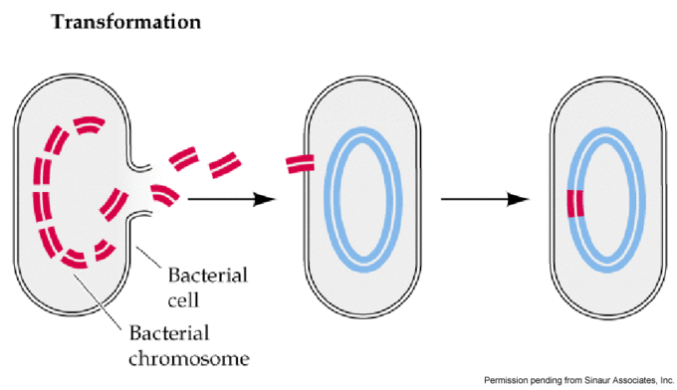
عام 1981 إكتشف العالمان (Larkin and Scowroft) الإختلافات الوراثية (Somaclonal Variation) في مزارع الأنسجة النباتية.
في عام 1981 تمكن (Krens et al) من تحويل الخلايا وذلك باستعمال حمض الـ (DNA) العاري المعزول.
وفي عام 1982 أيضاً تمكن (Zimmermann) من إدماج البروتوبلاست وذلك بواسطة التنبه الكهربائي (Electrical Stimulus).
وفي عام 1983 تمكن (Pelletier et al) من تهجين سيتوبلازمي بين أجناس غير المتقاربة (Intergeneric Cytoplasmic Hybridization) لنباتي الفجل (Radish) و اللفت (Turnip)

Slide 13
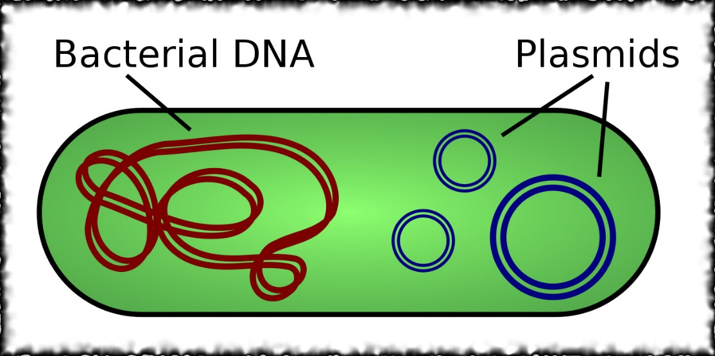
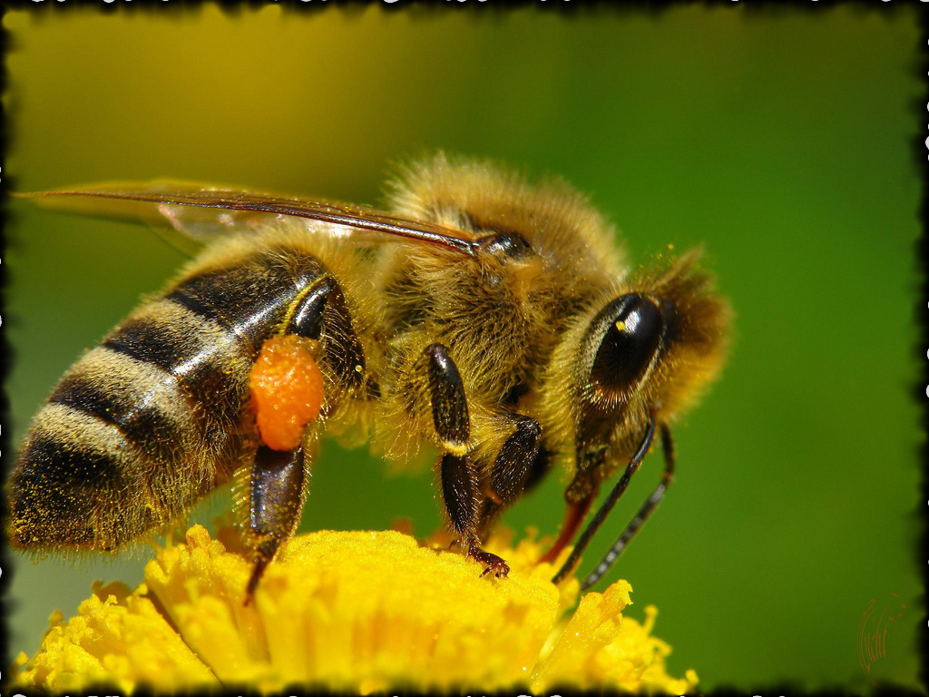
وفي عام 1984 تمكن (Paszkowski et al.) من تحويل الخلايا النباتية بواسطة بلازميد الحمض النووي.
كما تمكن (Horsch et al.) عام 1985 من إصابة وتحويل قطع من الأوراق النباتية بواسطة بكتيريا (Agrobacterium tumeffaciens) ثم بعد تحويل هذه القطع النباتية تم تشكيلها إلى نبات كامل.
وفي عام 1988 إستخدم (Fahmy and Omar) المواد الطبيعية المنتجة بواسطة نحل العسل (Propolis) كمضادات للفيروس وذلك بإضافتها إلى البيئات الصناعية للحصول على نباتات بطاطس خالية من الفيروسات.

Slide 14
ولقد طُبِّقَت زراعة الأنسجة النباتية في إكثار العديد من أصناف النباتات الاقتصادية وكان لها الأثر الفعَّال في إنتاج نباتات وأصناف جديدة خالية من الأمراض والحشرات.

